Slide 1
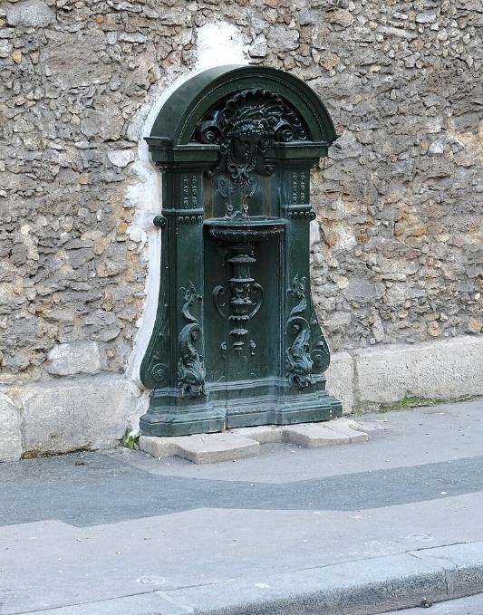
Le Jardin Des Plantes DE Paris N°2 suite et Fin
Fontaine Wallace en applique rue Geoffroy-Saint-Hilaire.

Slide 2
Le jardin des plantes de Paris, ou le Jardin des plantesa, est un parc situé dans le 5e arrondissement de Paris. Il est le siège et le principal site du Muséum national d'histoire naturelle, qui possède aussi d'autres sites à Paris et en province. En tant qu'espace de l'institution de recherche qu'est le Muséum, le Jardin des plantes est, à ce titre, un campus. En plus des espaces verts propres à un jardin (parterres, espaces botaniques, arbres, jardin à l'anglaise, etc.), on trouve aussi au Jardin des plantes une ménagerie, des serres, et des bâtiments d'exposition scientifique faisant office de musées que le Muséum nomme « galeries » (la galerie de Minéralogie fait ainsi office de musée de minéralogie et la galerie de Paléontologie, par exemple, est un musée de paléontologie). Le jardin en lui-même est ouvert gratuitement au public dans la journée ; les galeries du Muséum et la Ménagerie sont payantes.

Slide 3
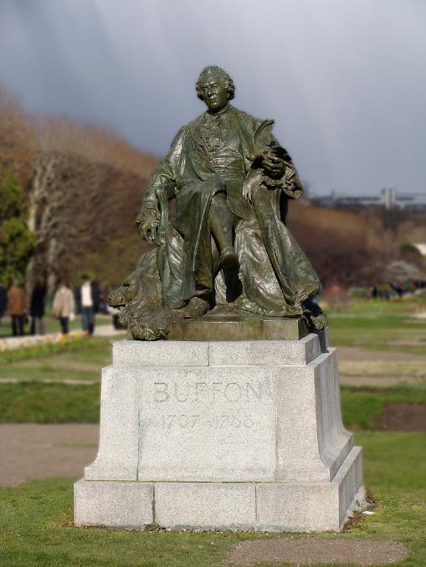
Jean Carlus, Monument à Buffon (

Slide 4
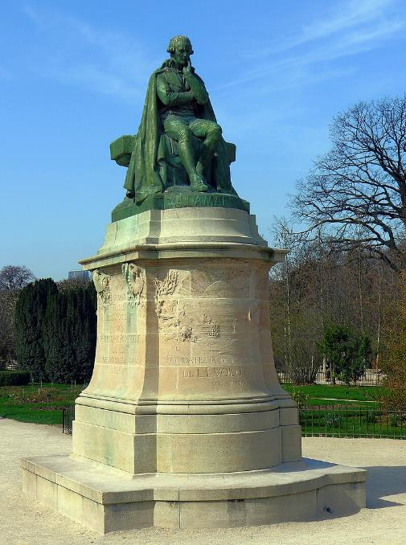
Léon Fagel, Monument à Jean-Baptiste de Lamarck (1909)[39].

Slide 5
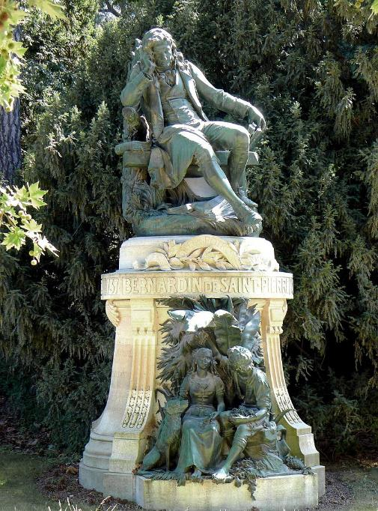
Louis Holweck, Monument à Bernardin de Saint-Pierre (1907)[40].

Slide 6
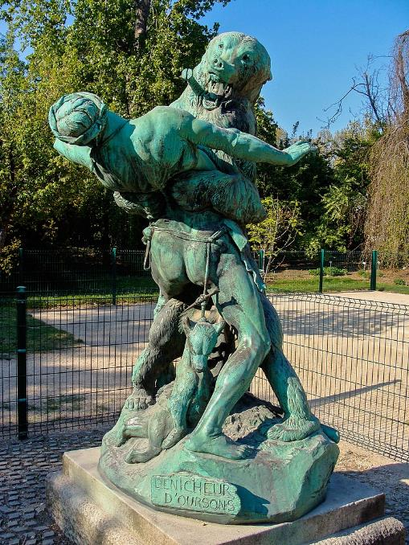
Emmanuel Frémiet, Le Dénicheur d'oursons (1884).

Slide 7
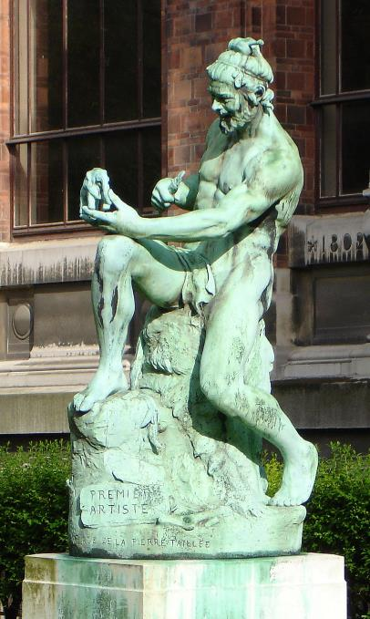
Paul Richer, le Premier Artiste (1890).

Slide 8
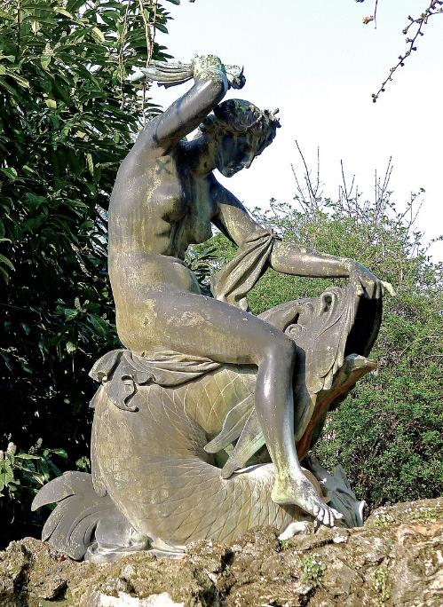
Joseph Félon, Nymphe chevauchant un poisson (1864)[g]

Slide 9
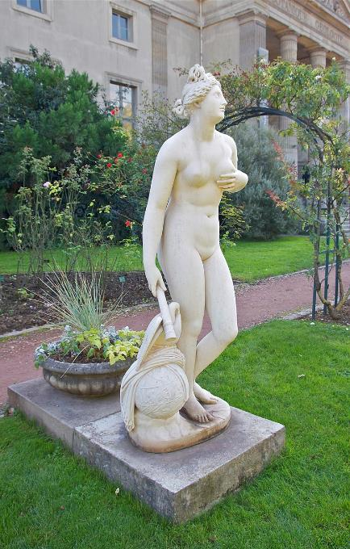
Charles Dupaty, Venus genitrix (1810).

Slide 10
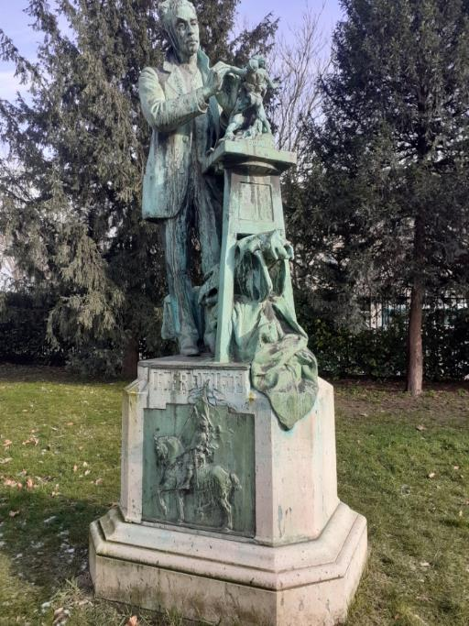
Henri-Léon Gréber - Monument à Emmanuel Frémiet sculptant le « Dénicheur d’oursons » (1924).

Slide 11
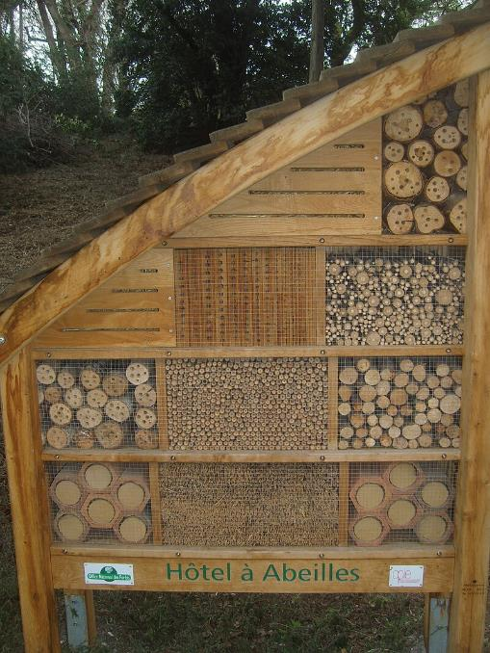
Un hôtel à abeilles du Jardin.

Slide 12
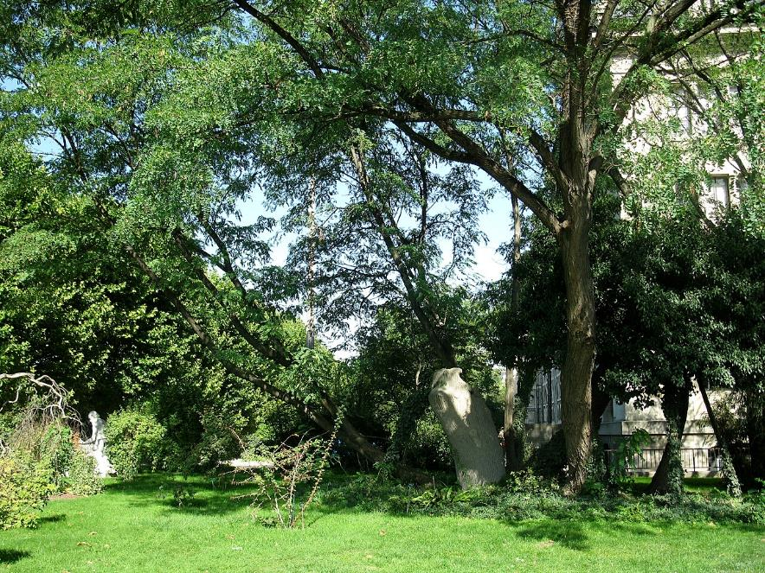
Rejets du robinier de Robin de 1610.

Slide 13
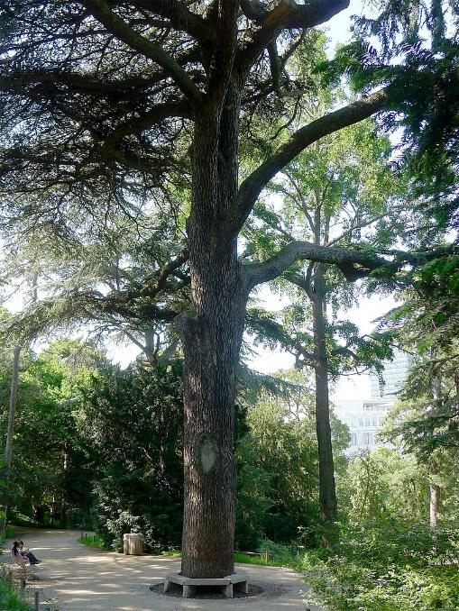
Cedrus libani dit Cèdre de Jussieu, planté vers 1735[46].

Slide 14
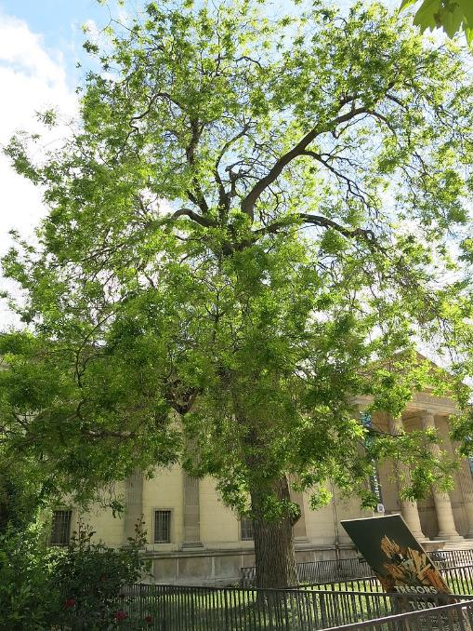
Sophora du Japon devant la galerie de Minéralogie et de Géologie, planté par 1747 par Bernard de Jussieu[47]

Slide 15
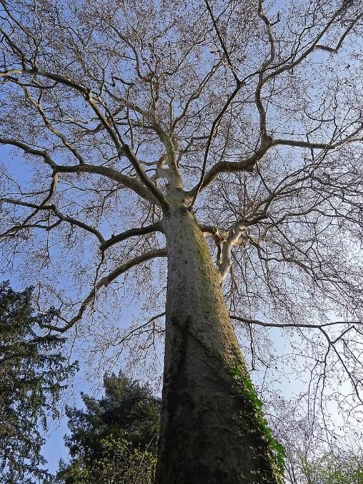
Platane planté vers 1785.

Slide 16
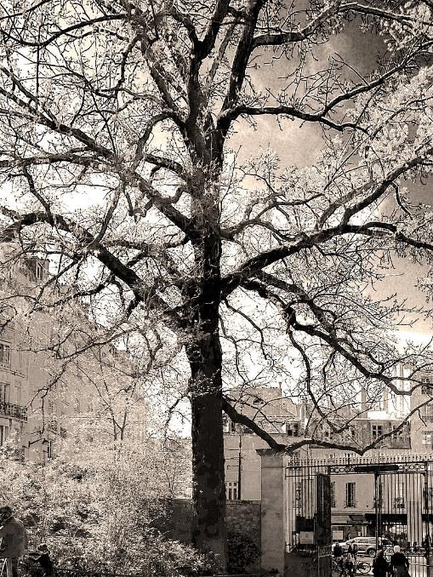
Quercus macrocarpa de 1811.

Slide 17
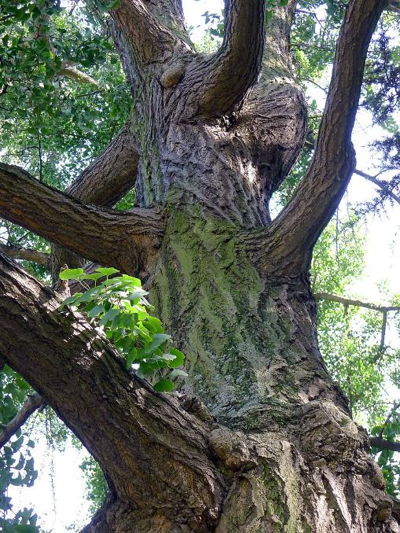
Ginkgo biloba de 1811.

Slide 18
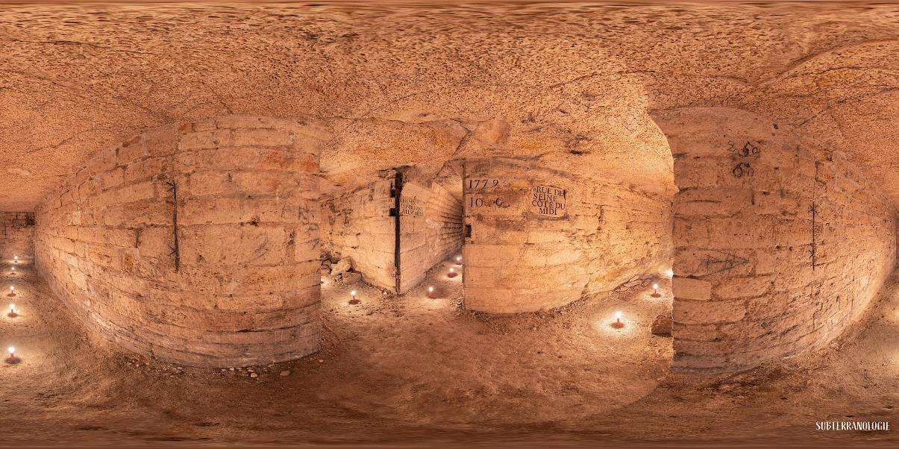
Vue à 360° de l’intérieur de la carrière située sous le jardin des Plantes.

Slide 19
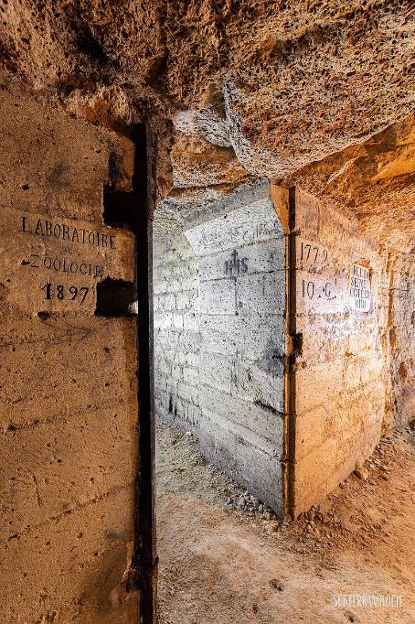
Laboratoire souterrain d'Armand Viré.

Slide 20
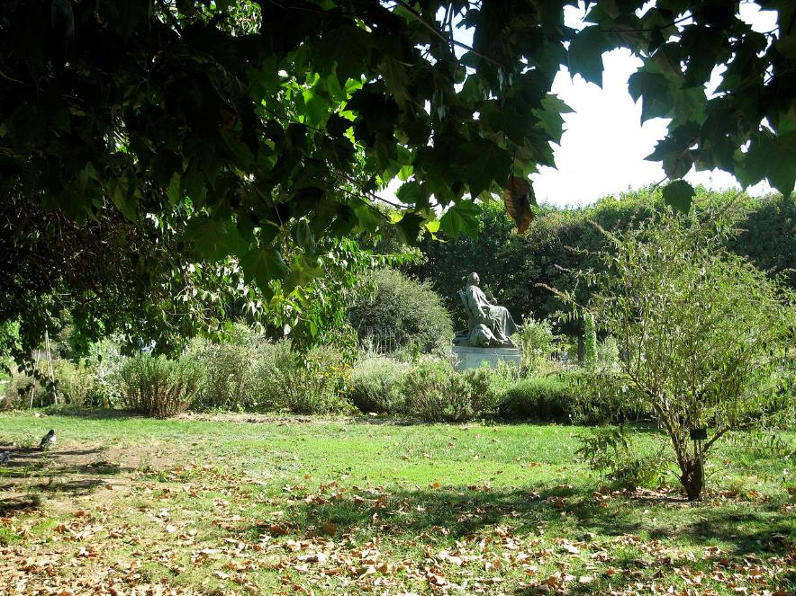
Le carré Decaisne, avec le Monument à Buffon de profil.

Slide 21
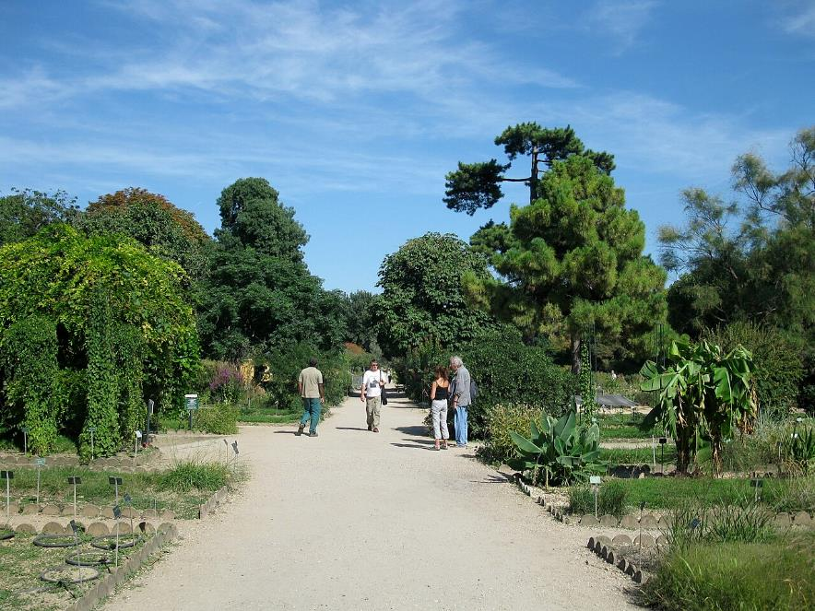
L'école de botanique en été, vue depuis la serre tropicale.

Slide 22
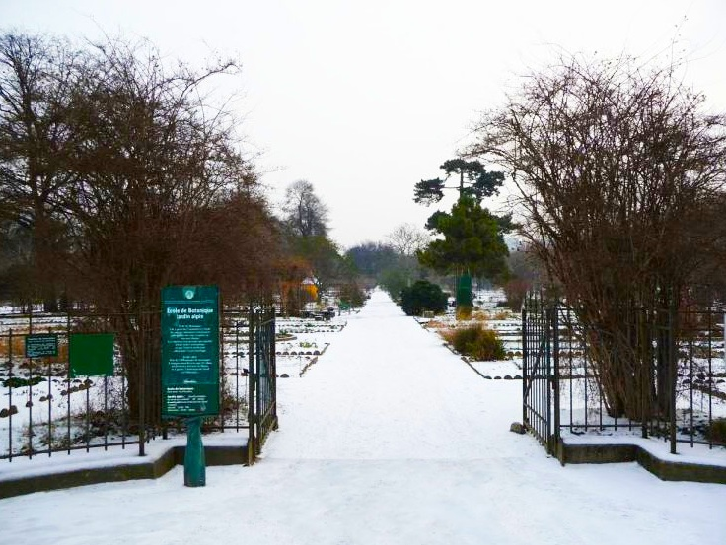
L'école de botanique en hiver.

Slide 23
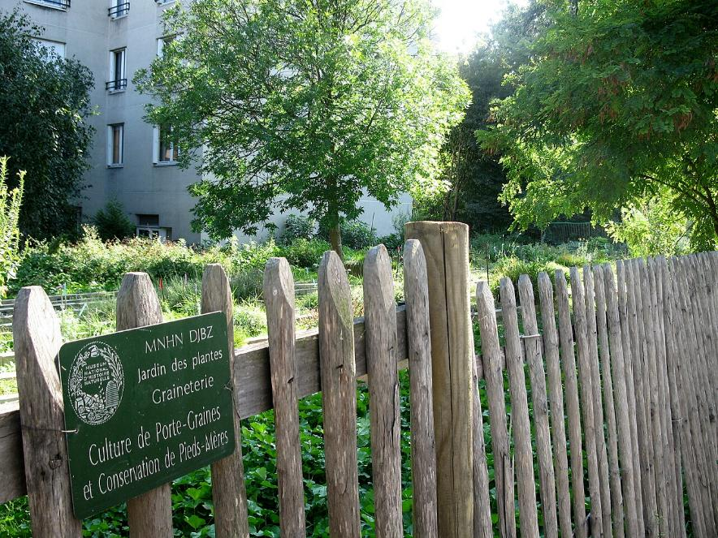
Une réserve de biodiversité du Jardin des plantes : culture de porte-graines et conservation de pieds-mères dans le clos Patouillet, ancienne propriété de Buffon.

Slide 24
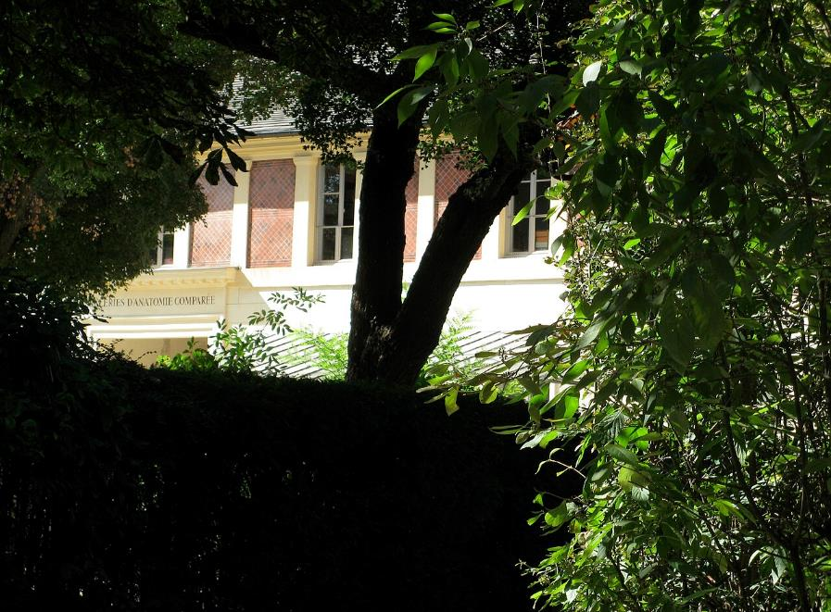
L'ancienne galerie d'anatomie comparée de Cuvier (ultérieurement appelée « bâtiment de la baleine »), ouverte au public de 1806 à 1886 côté rue Cuvier.

Slide 25
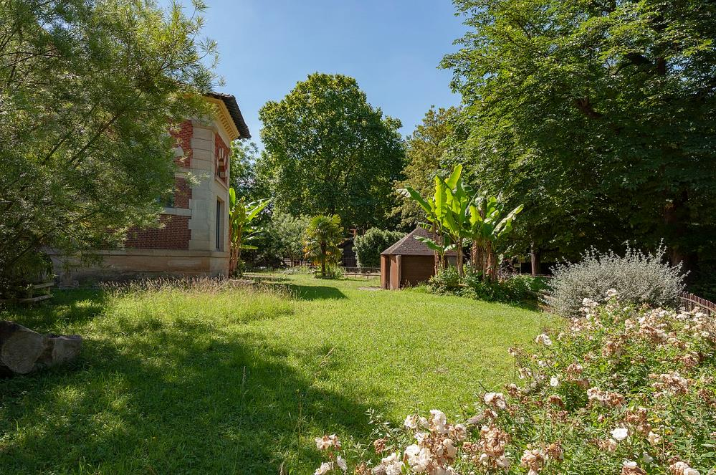
La rotonde de la Ménagerie.

Slide 26
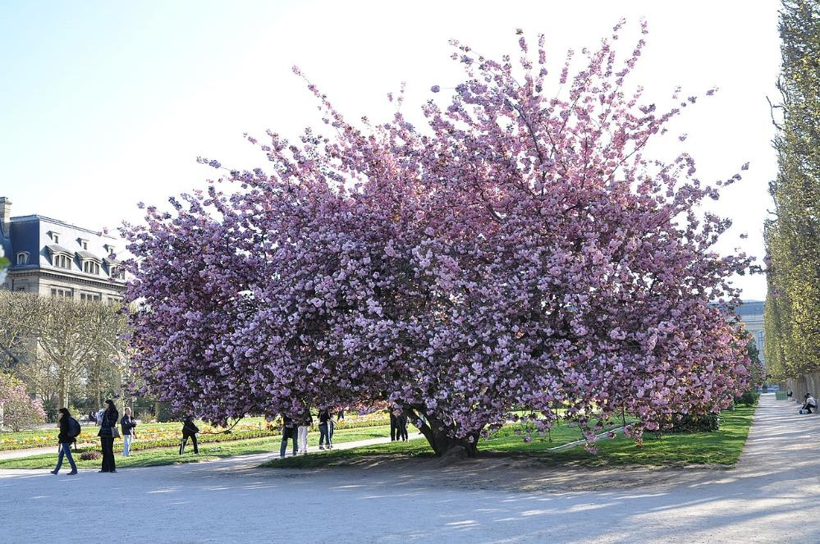
Prunus serrulata 'Kanzan', ou cerisier du Japon

Slide 27
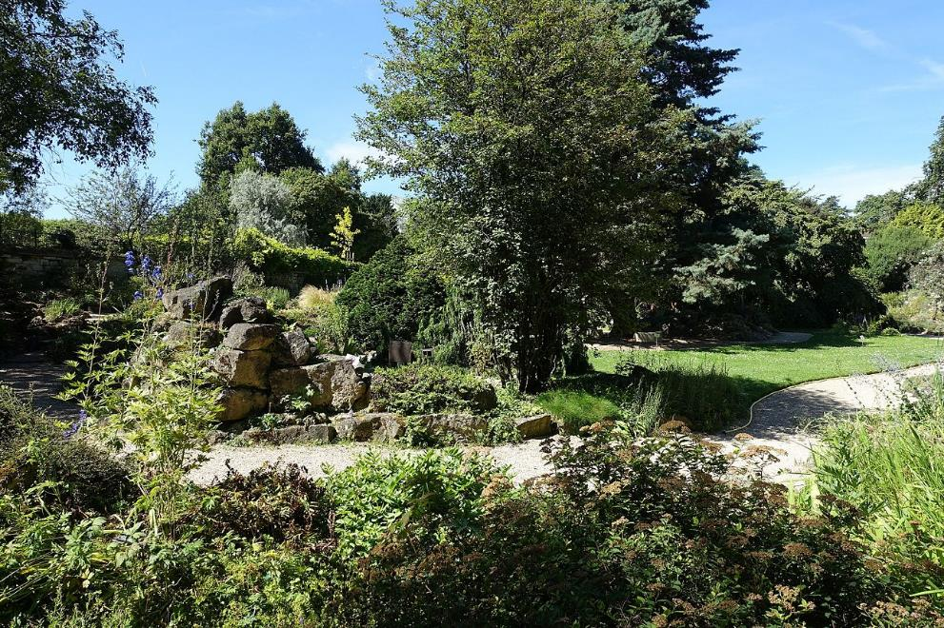
Dans le jardin alpin

Slide 28
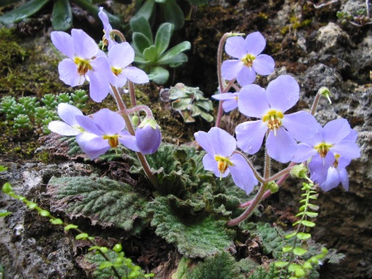
Fleur de Ramonda myconi, des Pyrénées

Slide 29
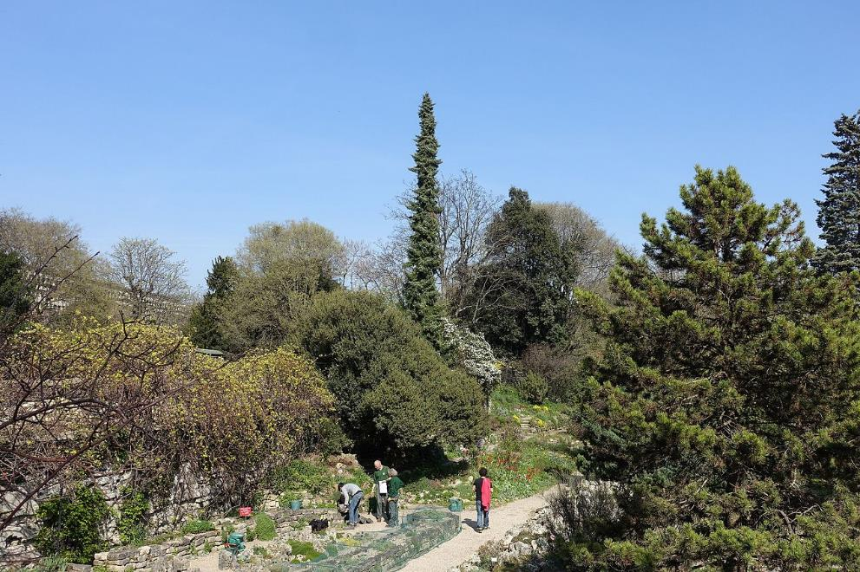
Une partie du jardin alpin

Slide 30
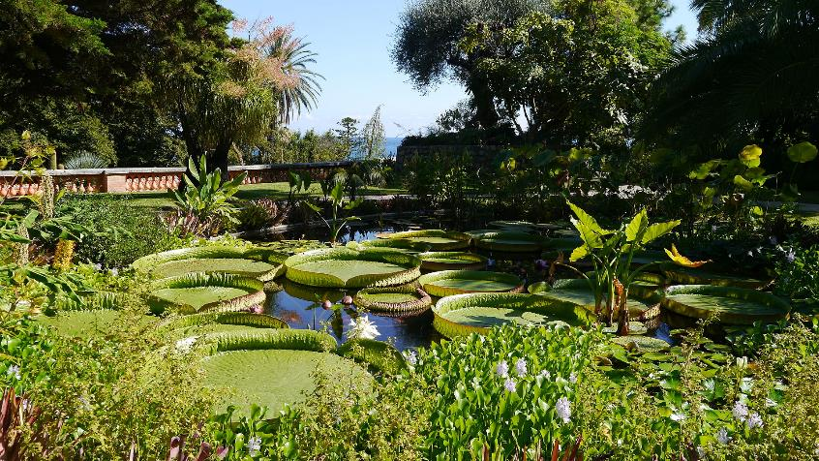
Lorient Vous A Présenté Le Jardin Des Plantes De Paris N°2
Les Images Et Le Son Du Net
Daniel

